Slide 1
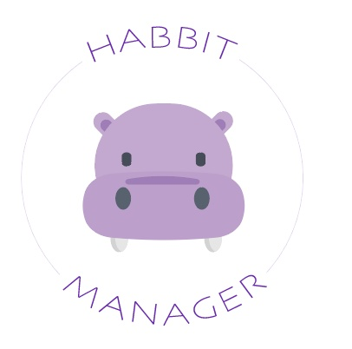
캡스톤 디자인
Team NEW CAP
이승찬, 이정민, 이정원
최종 데모

Slide 2
캡스톤 디자인
1. Project Overview
2. Demo
3. Q&A
최종 데모

Slide 3
캡스톤 디자인
1. Project Overview
최종 데모

Slide 4
캡스톤 디자인
출근 및 등교 시간에 습관 형성을 도와주는 어플리케이션
최종 데모

Slide 5
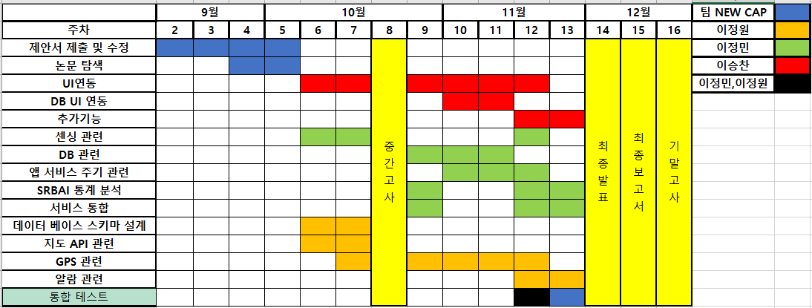
캡스톤 디자인
최종 데모

Slide 6







캡스톤 디자인
Feed Back
Context
Cue
최종 데모

Slide 7



캡스톤 디자인
습관 수행을 위한 알림
…………………….
최종 데모

Slide 8

캡스톤 디자인
출발 시 알림
오늘 이용 하시겠습니까??
목표 : 영어 단어 20개 외우기
아니오
예
최종 데모

Slide 9
캡스톤 디자인
이동중 알림
지정한 습관을 수행 하셔야 합니다
예
최종 데모

Slide 10
캡스톤 디자인
도착 시 알림
오늘 등교 중 목표 달성에
성공 하셨나요??
목표 : 영어 단어 20개 외우기
아니오
예
최종 데모

Slide 11
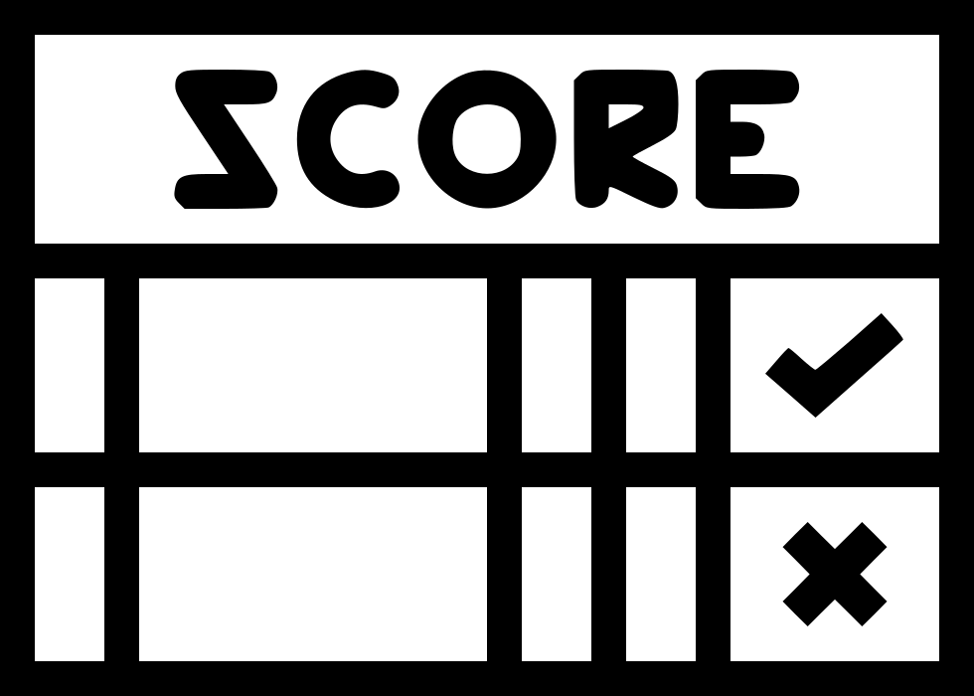


캡스톤 디자인
잘하고 계십니다!
분발 하셔야 합니다!
최종 데모

Slide 12
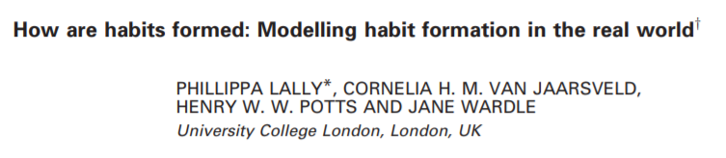
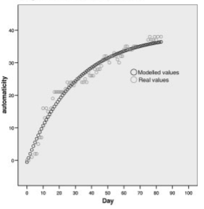
캡스톤 디자인
Non Technical Stacks
Can the effects of implementation intentions on exercise be enhanced using text messages?
Prestwich, Perugini, & Hurling, 2009 2010;
Using the Internet to Promote Behavior Change
Webb, Joseph, Yardley, & Michiel, 2010
Effective techniques in physical activity interventions: a meta-regression.
Michie et al., 2009
A review and analysis of the use of ‘habit’ in understanding, predicting Gardner et al.,in press; Lally et al., 2010
최종 데모

Slide 13
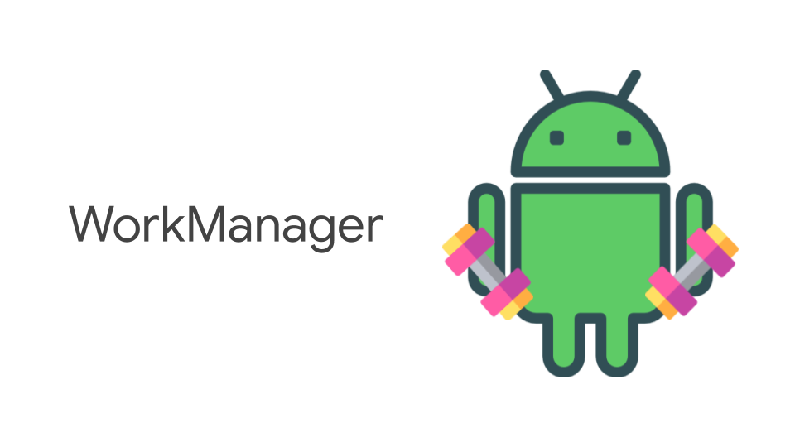


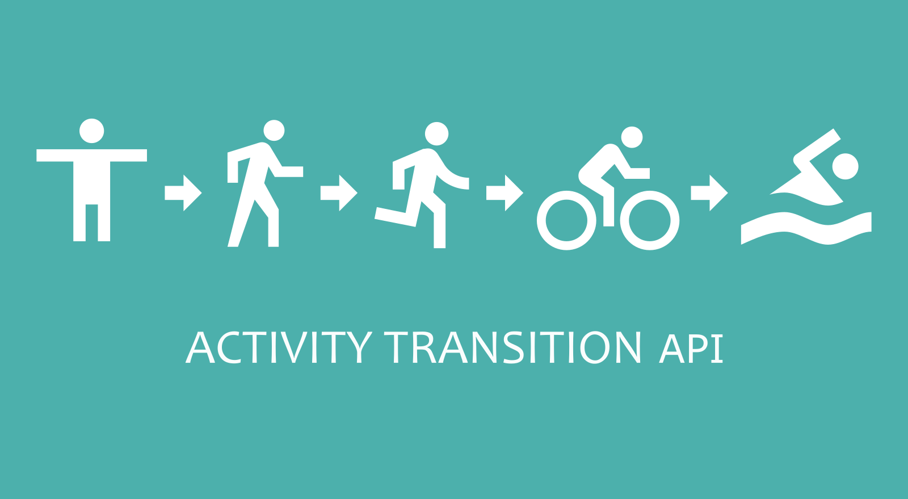
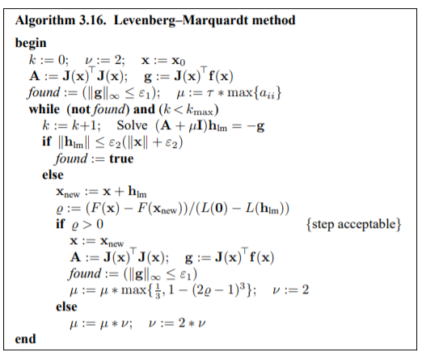


캡스톤 디자인
Technical Stacks
최종 데모

Slide 14
캡스톤 디자인
멘토 피드백
- 중간 피드백이후 UI가 많이 개선 됨
데모 과정에서 실제로 버스나 택시를 탑승하여 시연하는 것이 좋아 보임
전반적으로 WBS를 잘 준수하여 프로젝트를 진행한 것으로 보임
최종 데모

Slide 15
캡스톤 디자인
2. Demo
최종 데모

Slide 16
캡스톤 디자인
Feed Back
주기적 위치 수집
위치 수집 + 행동 판단
대부분의 서비스 지원 x
이른아침
집에서 출발
학교에 도착
최종 데모
Notes:
저희 하마 서비스의 서비스 주기에 다시 한번 말씀드리겠습니다.
크게 다음과 같이 3가지의 상태가 서비스 주기로 정의됩니다.
유저가 아침에 일어나서 출발하기전, 출발 후 학교에 도착하기 까지, 마지막으로 학교 도착 후 다음날 아침까지의 과정입니다.
각각의 상태는 위치정보를 통해 정의됩니다.

Slide 17
캡스톤 디자인
Feed Back
주기적 위치 수집
위치 수집 + 행동 판단
대부분의 서비스 지원 x
이른아침
집에서 출발
학교에 도착
최종 데모
Notes:
먼저 아침에 학교로 출발하기 전까지의 단계입니다.

Slide 18
캡스톤 디자인
Feed Back
주기적 위치 수집
위치 수집 + 행동 판단
대부분의 서비스 지원 x
이른아침
집에서 출발
학교에 도착
최종 데모
Notes:
이후 유저가 집에서 출발하게 되면,

Slide 19
캡스톤 디자인
Feed Back
주기적 위치 수집
위치 수집 + 행동 판단
대부분의 서비스 지원 x
이른아침
집에서 출발
학교에 도착
최종 데모
Notes:
이후 학교에 도착하게 되면,

Slide 20

캡스톤 디자인
Q & A
최종 데모

